Slide 1
Konkursas „Fizika aplink mus 2016 “
Mišrusis laidininkų jungimas
Parengė Vilniaus Vytauto Didžiojo gimnazijos
9 klasės mokinės:
Vakarė Lazickaitė, Gabija Zigmantaitė
Mokytoja: Anžela Gražina Valicka

Slide 2
Turinys
Elektrinė grandinė
Grandinės schema
Srovės stipris
Varža
Įtampa
Laidininkai ir izoliatoriai
Jungimų būdai
Nuoseklaus jungimo dėsniai
Lygiagretaus jungimo dėsniai
Mišrusis laidinkų jungimas
Eksperimentas
Testas
Uždaviniai
Literatūra

Slide 3
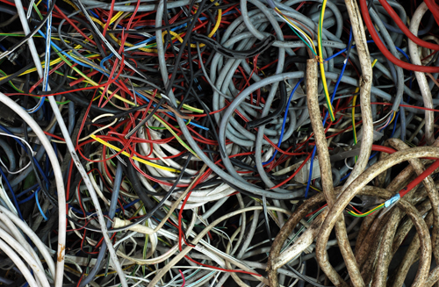
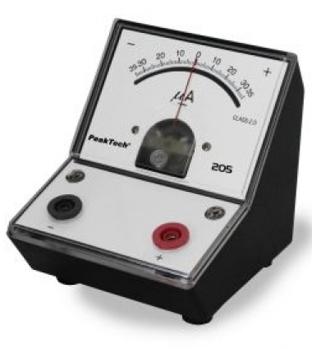
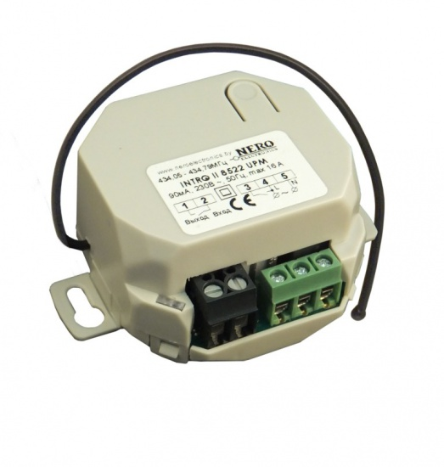
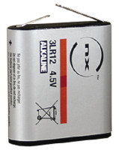
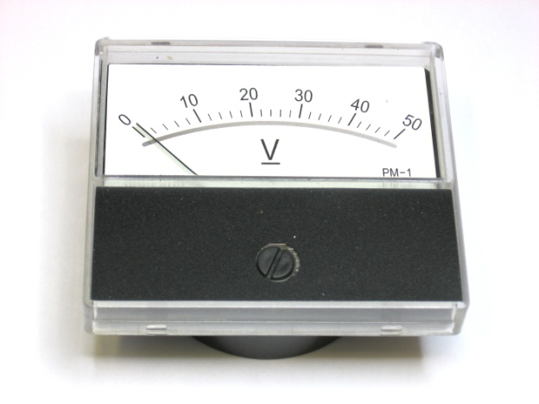
Elektrinė grandinė
Elektros srovės šaltinis, imtuvai ir jungikliai, sujungti vienas su kitu laidais, bei srovės ir įtampos matavimo, reguliavimo prietaisai sudaro elektros grandinę.

Slide 4
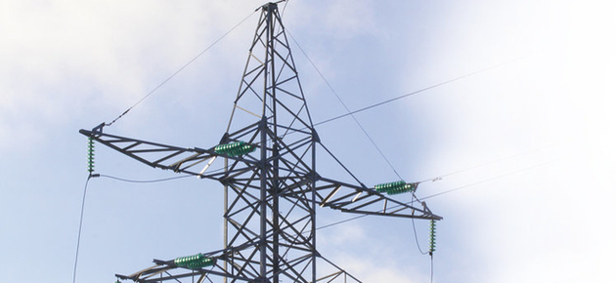
Elektrinė grandinė
Elektros grandinėje srovė teka iš teigiamojo šaltinio poliaus (per imtuvus ir jungiklius) į neigiamąjį polių (elektronų judėjimo kryptis yra priešinga), šaltinio viduje — iš neigiamojo poliaus į teigiamąjį.
Elektros srove vadinamas tvarkingas elektros krūvių judėjimas.

Slide 5
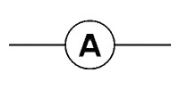
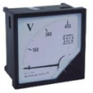
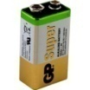
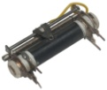
Grandinės schema
Grandinės dalies pavadinimas | Jos paveikslas | Simbolis
Kaitinamoji lempa
Sujungti laidai
Susikertantys laidai
Gnybtai
Jungiklis
Ampermetras
Elektrinis skambutis
Voltmetras
Elementas, elementų baterija
Varžas (rezistorius)
Šliaužiklinis reostatas
Saugiklis
Bandymui naudojamus prietaisus bei jų jungimą grandinėje galima pavaizduoti tam tikru brėžiniu, kuris vadinamas elektrinės grandinės schema, arba trumpiau — elektrine schema.
Ji brėžiama naudojantis specialiais, sutartiniais ženklais (simboliais).

Slide 6
Srovės stipris (I)
Srovės stipris, tai fizikinis dydis, kuris parodo, koks krūvis prateka laidininko skerspjūviu per vienetinį laiką.
Pagal Omo dėsnį elektros srovės stipris grandinės dalyje yra tiesiogiai proporcingas įtampai ir atvirkščiai proporcingas tos grandinės dalies varžai:
Elektros srovės stiprio matavimo vienetas tarptautinėje SI vienetų sistemoje yra amperas [A]. Jo skaitinė vertė lygi 1C krūviui, pratekėjusiam laidininko
skerspjūviu per 1s.

Slide 7
Varža (R)
Varža tai fizikinis dydis, kuris apibūdina laidininko gebėjimą priešintis srovei.
čia R – varža (Ω), ρ – savitoji varža (Ω · m), l – laidininko ilgis (m), S – laidininko skerspjūvio plotas (m²)
Elektros grandinės elementai, skirti varžai sudaryti, vadinami varžais arba rezistoriais.

Slide 8
Įtampa (U)
Elektrinė įtampa — fizikinis dydis, kuris parodo, kokį darbą atlieka elektrinis laukas perkeldamas vienetinį krūvį.
čia A – darbas (J), q – elektros krūvis (C)
SI vienetų sistemoje įtampos matavimo vienetas yra voltas. [U]= 1J/1C=1V

Slide 9
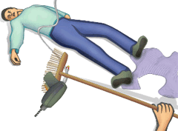
Laidininkai ir izoliatoriai
Laidininkai tai medžiagos, kurios praleidžia elektros srovę.
Medžiagos, kurios srovės nepraleidžia vadinamos izoliatoriais.
Laidumą elektros srovei lemia medžiagoje esančių judrių laisvųjų elektringųjų dalelių skaičius: kuo daugiau šių dalelių turi medžiaga, tuo ji geresnis laidininkas. Metaluose tokios dalelės yra laisvieji elektronai, o druskų rūgščių ir šarmų tirpaluose — jonai. Kiekviename kubiniame centimetre metalinio laidininko yra nepaprastai daug laisvųjų elektronų, dėl to metalai ir yra puikūs elektros laidininkai.
Žmogaus kūnas taip pat laidus elektros srovei, todėl liestis prie laidininkų, kuriais ji teka, pavojinga – galima patirti elektros smūgį.

Slide 10
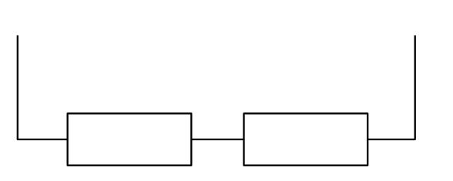
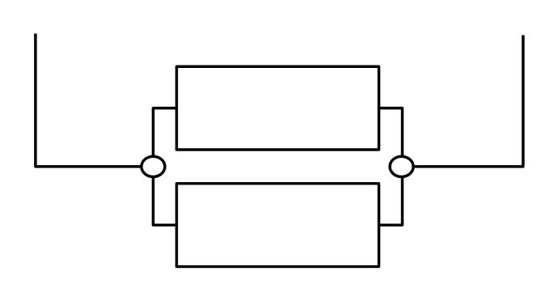
Laidininkų jungimo būdai
Laidininkai elektrinėse grandinėse jugiami dviem būdais: nuosekliai arba lygiagrečiai.

Slide 11
Nuoseklaus jungimo dėsningumai
Elektros srovės stipris grandinės dalyje ir atskiruose laidininkuose vienodas: I=I₁=I₂=...=I_{n}
Įtampa grandinės dalies galuose yra lygi įtampų atskirų laidininkų galuose sumai: U=U₁+U₂+...+U_{n}
Bendra grandinės dalies varža lygi atskirų laidininkų varžų sumai: R=R₁+R₂+...+R_{n}

Slide 12
Lygiagretaus jungimo dėsningumai
Elektros srovės stipris neišsišakojusioje grandinės dalyje yra lygus srovių stiprių laidininkuose sumai: I=I₁+I₂+...+I_{n}
Įtampa grandinės dalyje ir atskirų laidininkų gnybtuose yra vienoda: U=U₁=U₂=...=U_{n}
Bendros laidininkų varžos atvirkštinis dydis yra lygus atskirų laidininkų varžų atvirkštinių dydžių sumai:

Slide 13
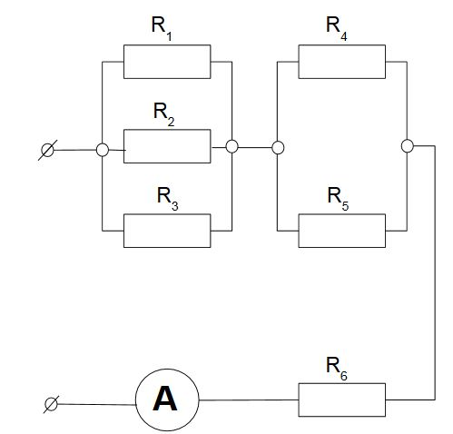
Mišrusis laidininkų jungimas
Mišrusis grandinės dalių jungimas yra toks jungimas kai kelios lygiagrečiai sujungtų imtuvų grupės tarpusavyje jungiamos nuosekliai. Tarp sujungtų elektros srovės grandinių parametrai apskaičiuojami taikant nuosekliojo ir lygiagretaus jungimo taisykles.

Slide 14
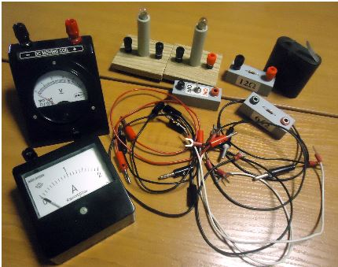
Eksperimentas
Tikslas:
Išmatuoti stiprį ir įtampą. Patikrinti, ar laidininkus sujungus mišriai pasitvirtina nuoseklaus ir lygiagretaus jungimo dėsniai.
Darbo priemonės:
Elementų baterija, laidai, 2 rezistoriai, 2 kaitinamosios lempos, jungiklis, voltmetras, ampermetras.

Slide 15
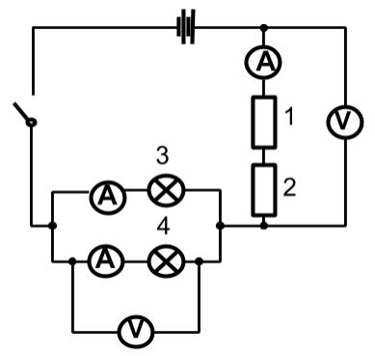
Eksperimentas
Darbo elektrinė grandinės schema:

Slide 16
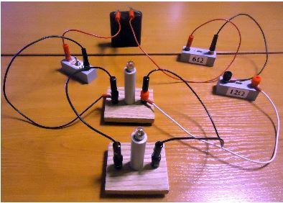
Eksperimentas (darbo eiga)
Sujungta elektros grandinė be ampermetro ir voltmetro pagal nubraižytą elektros grandinės schemą. Elektros grandinė veikė, bet grandinėje sujungtos lemputės švietė neryškiai.

Slide 17
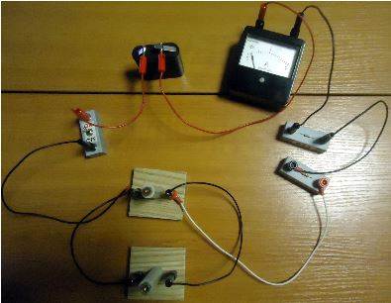
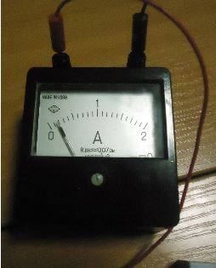
Eksperimentas (darbo eiga)
Į grandinę įjungtas ampermetras tarp elementų baterijos ir pirmojo laidininko, kad išmatuotumėme visos grandinės srovės stiprį.

Slide 18
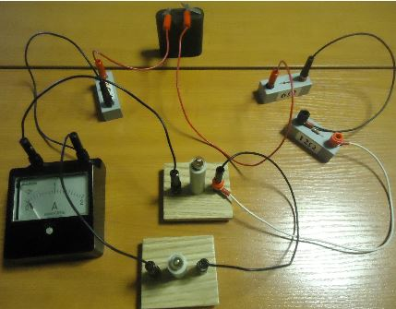
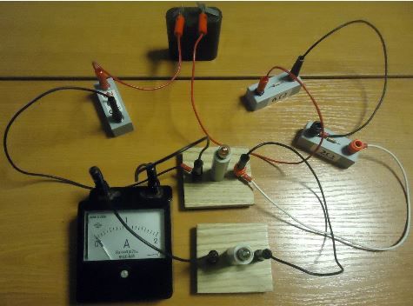
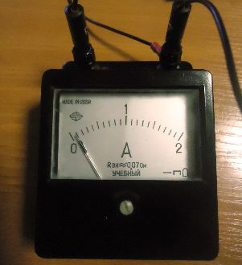
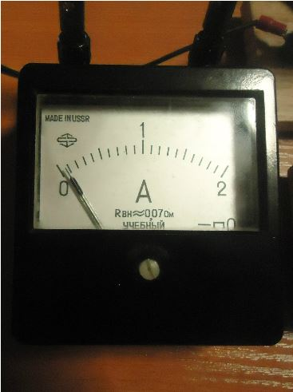
Eksperimentas (darbo eiga)
Ampermetras buvo įjungtas ir prie trečiojo bei ketvirtojo ladininkų, išmatuoti lygiagrečiai sujungtų laidininkų srovės stipriai. Prie trečiojo laidininko: Prie ketvirtojo laidininko:

Slide 19
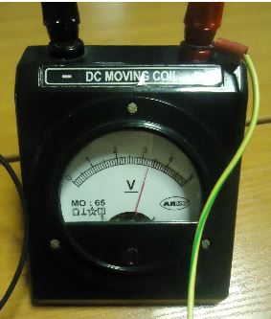
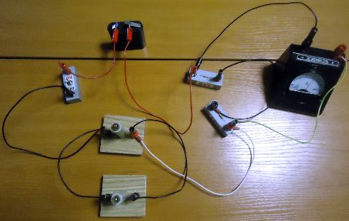
Eksperimentas (darbo eiga)
Į grandinę įjungtas voltmetras. Išmatuotas nuosekliai sujungtų (1,2) laidininkų įtampa.

Slide 20
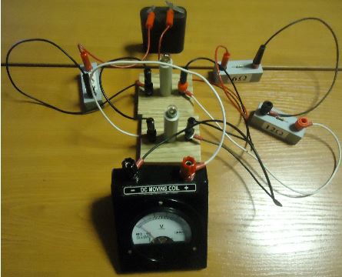
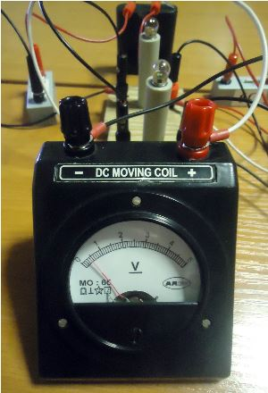
Eksperimentas (darbo eiga)
Voltmetras grandinėje įjungtas prie ketvirtojo laidininko, išmatuota lygiagrečiai sujungtų laidininkų įtampa.

Slide 21
Matavimų rezultatai
Visos grandinės srovės stipris | 1,5 A ± 0,1 A
Trečiojo laidininko srovės stipris | 0,8 A ± 0,1 A
Ketvirtojo laidininko srovės stipris | 0,8 A ± 0,1 A
Pirmo ir antro laidininko, sujungtų nuosekliai, įtampa | 3,3 V ± 0,1V
Trečio ir ketvirto laidininko, sujungtų lygiagrečiai, įtampa | 0,4 V ± 0,1V
Pirmo laidininko varža | 6 Ω
Antro laidininko varža | 12 Ω
Išvada | Mišriai sujungtų laidininkų grandinėje neišsišakojusioje dalyje galioja nuoseklaus jungimo dėsniai, o dalyje kur laidininkai sujungti lygiagrečiai – galioja lygiagretaus jungimo dėsniai.

Slide 22
Testas
Nuo ko priklauso laidininku tekančios srovės stipris?
Nuo laidininku pratekėjusių dalelių krūvio ir jo tekėjimo laiko.
Nuo laidininku pratekėjusių dalelių krūvio ir jo temperatūros.
Nuo laidininko elektrinio lauko įtampos ir laidininko varžos.
Nuo laidininko matmenų.

Slide 23
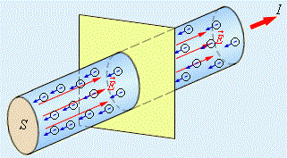
Testas
2. Kokia kryptis laikoma elektros srovės tekėjimo kryptimi?
Protonų judėjimo kryptis.
Elektronų judėjimo kryptis.
Teigiamųjų dalelių judėjimo kryptis.
Jonų judėjimo kryptis.

Slide 24
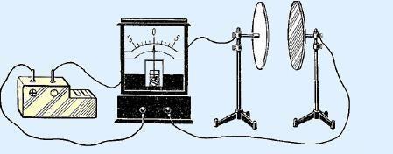
Testas
3. Kas yra elektros srovė?
Netvarkingas elektros krūvių tekėjimas laidininku.
Elektronų tekėjimas laidininku.
Kryptingas elektros krūvių judėjimas laidininku.
Tvarkingas elektronų tekėjimas laidininku.

Slide 25
Testas
4. Kuri Omo dėsnio formuluotė yra teisinga?
Laidininko varža yra tiesiogiai proporcinga įtampai ir atvirkščiai proporcinga elektros srovės stipriui.
Laidininko varžos ir tarp galų sukurtos įtampos sandauga.
Srovės stipris laidininke atvirkščiai proporcingas įtampai ir tiesiogiai proporcingas varžai.
Srovės stipris laidininke tiesiogiai proporcingas įtampai ir atvirkščiai proporcingas varžai.

Slide 26
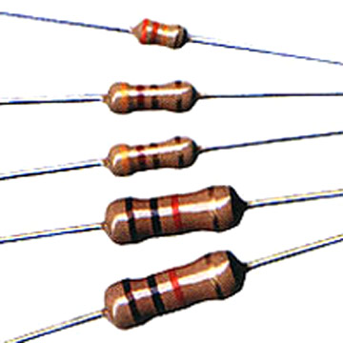
Testas
5. Kam skirti elektros grandinėje skirti varžai, arba rezistoriai?
Leidžia su prietaisų pagalba nustatyti grandinės varžą.
Skirti sudaryti varžai.
Skirti sudaryti stipriui.
Skirti sudaryti įtampai.

Slide 27
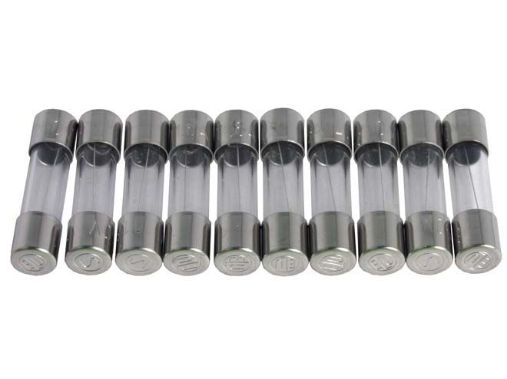
Testas
Kokiu simboliu elektros grandinėje yra žymimas saugiklis?
a)
b)
c)
d)

Slide 28
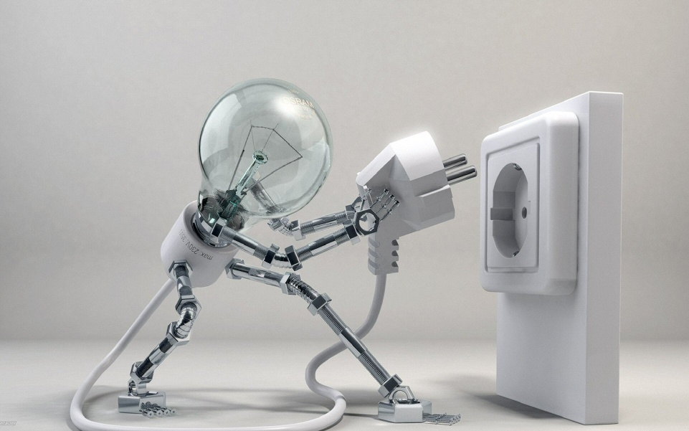
Testas
Kaip elektros grandinėje gali būti jungiami laidininkai?
Lygiagrečiai ir vertikaliai
Lygiagrečiai ir nuosekliai
Statmenai ir nuosekliai
Lygiagrečiai ir pavieniai

Slide 29
Testas
Kas lemia elektrinį laidumą medžiagose?
Medžiagoje esančių nejudrių elektringųjų dalelių skaičius.
Medžiagoje esančių judrių elektringųjų dalelių skaičius.
Medžiagoje esančių vandeniui laidžių elektringųjų dalelių skaičius.
Medžiagoje esančių vandeniui nelaidžių elektringųjų dalelių skaičius.

Slide 30
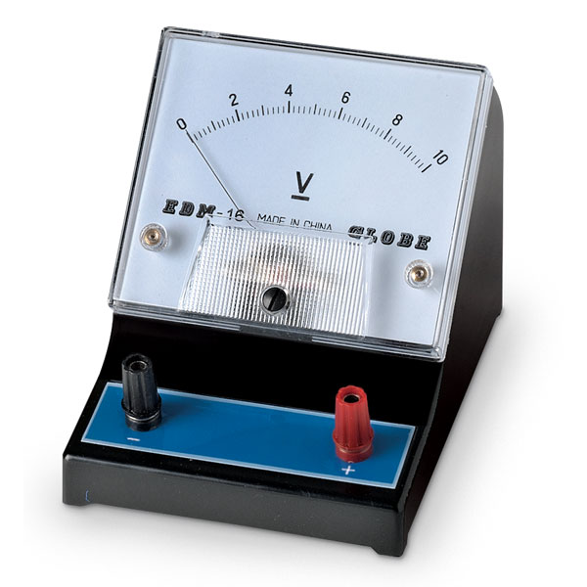
Testas
Kokiu matavimo vienetu galima pakeisti voltą?
a)
b)
c)
d)

Slide 31
Testas
Ką parodo srovės stipris?
Koks krūvis prateka laidininko skerspjūviu per vientinį darbą.
Koks krūvis prateka laidininko skerspjūviu per vienetinį laiką.
Laidininko gebėjimą priešintis srovei.
Laidininko gebėjimą prisijungti elektronų.

Slide 32
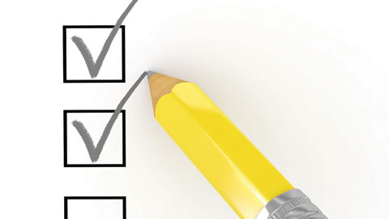
Atsakymai
C
C
C
D
B
D
B
B
A
B

Slide 33
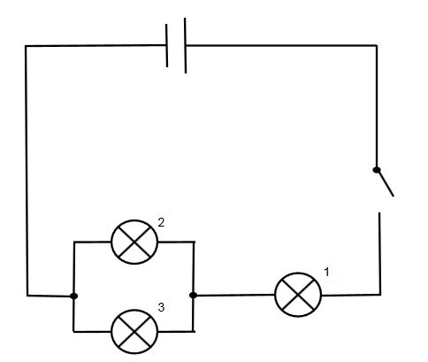
Uždaviniai
Pagal pateiktą schemą apskaičiuokite bendrą grandinės varžą, kai pirmosios lemputės varža lygi 2 Ω, antrosios — 3 Ω, trečiosios — 1,5 Ω.
Duota:
Rasti:
Sprendimas:
Ats.:

Slide 34
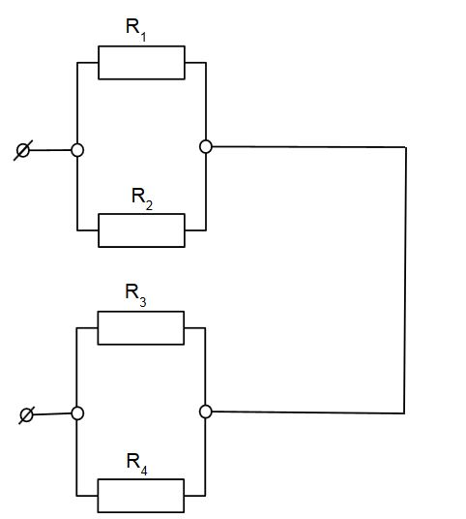
Uždaviniai
Kaip reikia sujungti keturis rezistorius, kurių kiekvieno varža 3 Ω, kad pilnutinė jų varža taip pat būtų 3 Ω?
Duota:
Ats.:
Rasti:
Sprendimas:

Slide 35
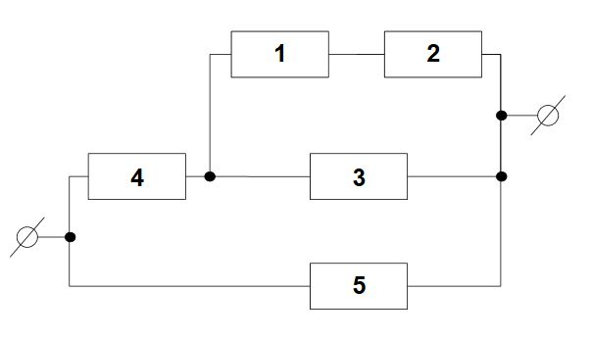
Uždaviniai
Pagal pateiktą grandinės dalies schemą apskaičiuokite jos pilnutinę varžą, kai pirmojo ir antrojo rezistorių varža — 2 Ω, trečiojo — 4 Ω, ketvirtojo — 8 Ω, o penktojo — 10 Ω.
Duota:
Sprendimas:
Rasti:
Ats.:

Slide 36
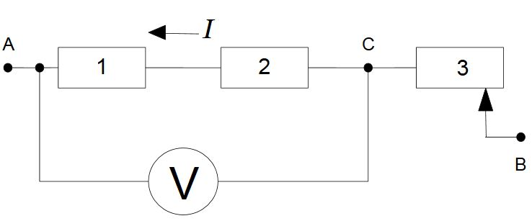
Uždaviniai
Pagal el. grandinės schemos duomenis apskaičiuokite kokia įtampa yra tarp grandinės dalies taškų AB, kai pirmo rezistoriaus varža lygi 5 Ω, antrojo — 10 Ω, o šliaužiklinio reostato — 15 Ω. Bendra rezistorių įtampa 30 V.
Sprendimas:
Duota:
Rasti:
Ats.:

Slide 37
Literatūra
Serija „Prieš egzaminą. Fizika“ Albinas Ivanauskas, Stasys Jurėnas;
„FIZIKA” Vadovėlis XI-XII klasei suaugusiųjų ir savarankiškam mokymuisi. Pirmoji knyga, Vanda Palubinskienė;
„FIZIKA” Vadovėlis IX klasei, Vladas Valentinavičius;
„FIZIKOS PAGRINDAI” Ambrasas Vidmantas;

